Slide 1
Поколения компьютеров и их элементная база
С 0-го поколения по 5-ое

Slide 3
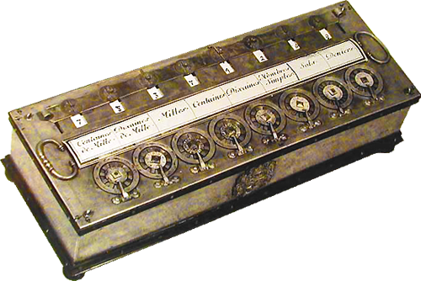
Поколение 0 (1642–1945 гг)
Элементная база: Шестерни, колеса, рычаги, а позже — электромагнитные реле.
Программируемость: Большинство машин не имели памяти и не программировались; каждое действие требовало ручного вмешательства.
Скорость: Крайне низкая по сравнению с ЭВМ, ограничена скоростью движения механических частей.
Габариты: От настольных арифмометров до огромных шкафов с тысячами реле.
Примеры: Паскалина, Аналитическая машина Бэббиджа, Z3, Harvard Mark I

Slide 4
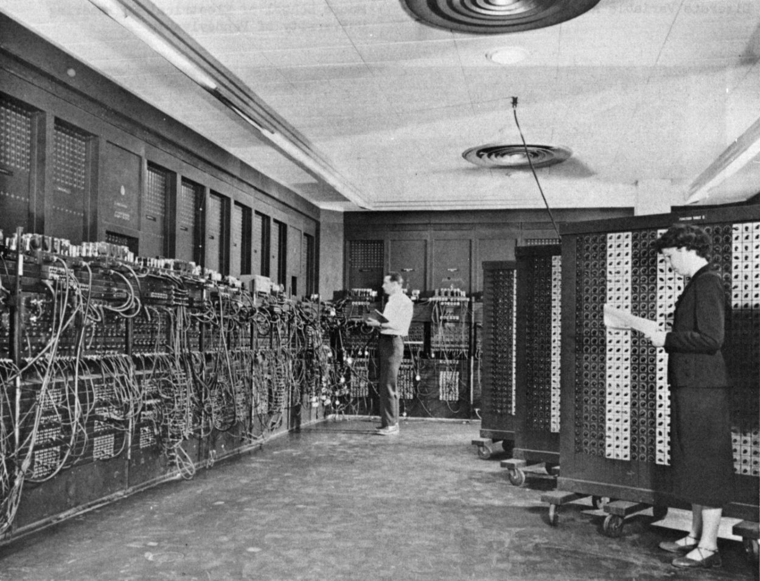
Поколение 1 (1946 – 1955г.)
Элементная база: Электронные лампы.
Это огромные энергоемкие машины с низким быстродействием (тысячи операций в секунду)использующие перфокарты и машинный язык. Они были ненадежными и требовали частого ремонта из-за перегорания ламп и сложного охлаждения.
Размеры и потребление: Занимали целые комнаты или залы. Требовали мощных систем охлаждения, потребляли десятки кВт энергии.
Память: Использовались магнитные барабаны, акустические ртутные линии задержки, электронно-лучевые трубки (ЭЛТ). Объем памяти был очень малы (~2 Кб).
Ввод/вывод: Перфокарты, перфоленты, магнитные ленты, электрические пишущие машинки.
Производительность: от 2 до 20 тысяч операций в секунду.
Примеры: ENIAC, UNIVAC, БЭСМ-2, "Минск”, "Урал".

Slide 5
Поколение 2 (1955 – 1964г.)
Элементная база: Транзисторы.
Память: оперативная память (ОЗУ) стала строиться на магнитных сердечниках (ферритах), а для внешнего хранения начали применять магнитные ленты и первые магнитные диски.
Производительность: скорость вычислений выросла до 100–500 тысяч операций в секунду.
Программное обеспечение: появились языки программирования высокого уровня, такие как Fortran, COBOL и Algol, а также первые мониторные системы — прообразы современных операционных систем.
Примеры: IBM 7090 / 7094, IBM 1401, БЭСМ-6, Минск-2 / Минск-22.

Slide 6
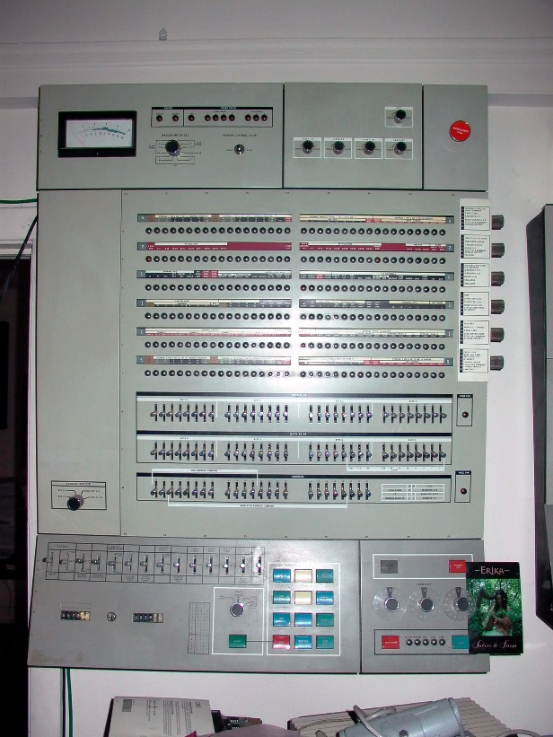
Поколение 3 (1964 – 1975г.)
Элементная база: Интегральные схемы.
Программное обеспечение: Появление полноценных операционных систем (например, OS/360), которые позволили компьютерам выполнять несколько задач одновременно (многопрограммный режим).
Габариты и надежность: Компьютеры стали значительно меньше, надежнее и потребляли меньше энергии по сравнению с предыдущими поколениями
Производительность: от 100 тысяч до 10 миллионов операций в секунду
Память: Объем оперативной памяти (ОЗУ) вырос до нескольких мегабайт (например, до 8–16 МБ в старших моделях IBM/360), что позволяло работать с более сложным ПО.
Примеры: IBM System/360, IBM System/370, PDP-11, CDC 6600

Slide 7
Поколение 4 (1975 – наше время)

Slide 8
Поколение 5 (2019 – …)
Квантовые копьютеры

Slide 10
